Slide 1
汉语课堂中的语码转换—L1/L2的分配与L2习得效果评估
外语教师在课堂上进行的学习者母语（L1）与目标语言（L2）的语码转换（Code-Switching,以下简称CS），在寻求多语码间的包容性方面与一般的CS使用动机不同（吉川,2023）。
本研究，通过对约60分钟的初级汉语课堂中的所有话语进行文本化和分类，考察了两个方面的内容： [1] L1和L2在整堂课中的分布，[2] 教师的CS策略。主要发现如下：
[1] 教师对L2的使用仅限于以下情况：(TL2-a)用汉语点名；(TL2-b)在向学生提供反馈时，插入中文示范正确答案或纠正的例子。学生对L2的使用也仅限于（SL2-a）回答教师的提问以及（SL2-b）在小组活动的问答环节插入中文，其在整堂课中的所占比例极低，仅约占总体的十分之一左右。另一方面，L1被教师多用于以下情境：（TL1-a）讲解L2的知识要点（发音方法或语法解释）；（TL1-b）课堂管理，如提醒学生。
[2] 教师进行语码转换是为了提高对学习者的信息传递效率（TL1-a），降低他们参与课堂的门槛（TL1-b），但在切换到L2时的CS策略上存在不足（Macaro, 2018）。L2在课堂上被用于点名（TL2-a）或 “非常好！”等常用语表达（TL2-b），且由于以打断L1的方式被片段性地插入，这增加了学习者的认知负担，无法充分发挥目的语的输入效果。
外语教师在多种语言之间切换、推进课程的技巧，是目前的语音识别和机器翻译技术无法追赶上的领域（砂岡等,2023）。
教师若要使L2的习得效果最大化，需要采用能够成功切换到L2的CS策略（石野,2016）。
本研究将结合日本的汉语授课环境，在益于营造和谐师生关系的语码转换的基础上，就如何重新思考课堂话语中L1、L2的分配，以及语码转换对L2习得效果的评估方法，提出相应的建议。

Slide 2
通过文本挖掘了解外语教师的语言偏好

Slide 3
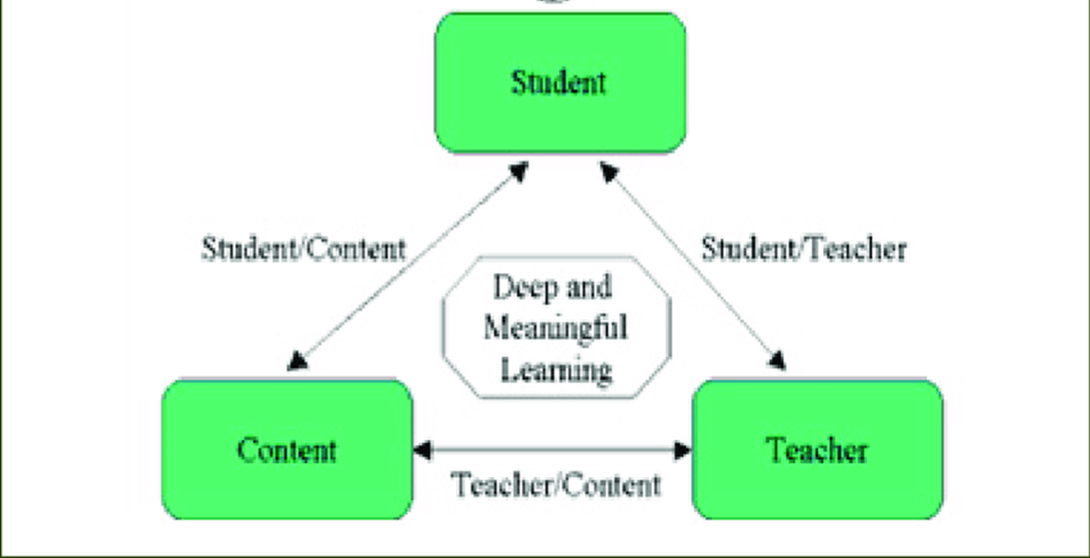
摘要
本研究使用文本挖掘技术对大学中文初级课程中教师的语言进行分析，可视化其语言措辞特征。
文本挖掘是一种有效的工具，可以直观地了解教师在课堂上的语言措辞倾向。
结果：观察到在定量分析中无法看到的外语教师的言语习惯。
为了避免教师⇔学习者⇔教材间のInteraction （Anderson, T. 2003）变得形式化，教师需要有意识地控制自己的语言措辞。
Types-of-interaction

Slide 4
１、研究背景和目的
新冠疫情下的在线教育
⇒以学习者为主体，对话式深度学习的实现变得更加重要（文科省H29-31改订学习指导要领）
课堂分析的多种方法
教师⇔学习者之间的交流距离理论=Transaction Distance Theory（Moore, M. 1989）
缩短对话(dialogue)距离，最小化课堂结构(structure)，最大化学习者的自主性(autonomy)
课堂参与者的相互作用分析方法
Class Action Research（AR），Learning Analytics（LA），生体信息的应用，基于民族志方法的对话分析etc.
外语课堂活动的实证分析框架
Flint，COLT，FOCUS etc.（飯野, 2008）
课堂实践都是一次性的，并且是嵌入在社会和文化背景中的动态实践行为（小田，2010）。
针对教师言语偏好的分析方法相对较少。
将教育现场的言语行为可视化→作为避免个人偏见和知识孤立的数据进行利用。教师作为实践参与者，应主动地将结果用作反思材料。
AI教师的对话往往使用固定表达方式→可以发现机器人的语言习惯，并将其作为丰富与用户互动表达的素材。

Slide 5
２、研究对象和数据
2021年某大学初级中文课程，采用HyFlex授课，每节课约60分钟(包括两次分组讨论)。
学生：面对面7人 + 在线36人 = 共43人(6人缺席)。全员中文初学者。
教师1名：教龄20年以上，中文母语，没有TA。
当天课堂内容：检查词语的发音 & 练习句型(学生已通过LMS翻转课堂进行了预习)。
数据处理方法
将录像文本化 ⇒ 按照Flint System将发言分成多个类别 ⇒ 对每个类别进行教师语言措辞特征的文本挖掘分析 ⇒ 可视化单词出现频率。
转录文本中混合使用日语和中文。市售的文本挖掘工具不支持多语言混合的文本，或者精度降低。
将简体中文转换为繁体中文以避免乱码。
出于个人信息保护的考虑，将特定名称替换为通用地名或姓氏。
Notes:
㈱ User Local無料版で可能な分析は，単語出現度（スコア順＆頻度順），共起キーワード，2次元マップ，係り受け解析，階層的クラスタリングがある
日中同形漢字はマイニング表示では区別不能であるが，書き起こし原文で区別できる.

Slide 6
３、分析结果和解释
单词出现频率的词云分析结果
本课程任课教师使用词汇的特征
对学习者过多使用谦虚表达。（例：くださる，もらう）， 依願（例：お願い），詫び（例：ごめんなさい，すみません）
经常混用/同时使用对学习者的语言输出无关的日语和中文。 （例：偏重褒义词的日中语混用，用中文点名学生→听不懂后改用日语再点名）
使用了很多用于语法解释的词汇。（例：主语，动词等）

Slide 7
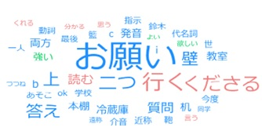
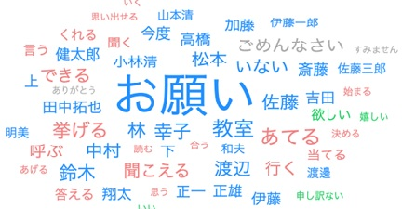
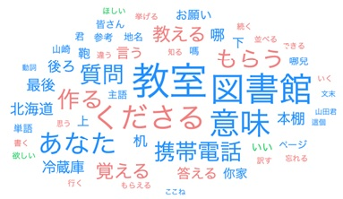
３、分析结果和解释（按出现频率排序的词云图）
① 对学习者过多使用谦虚表达。（例：くださる，もらう），依願（例：お願い）， 詫び（例：ごめんなさい，すみません）
[分类：指示]
[分类：点名]
[分类：（由教师的）提问]

Slide 8
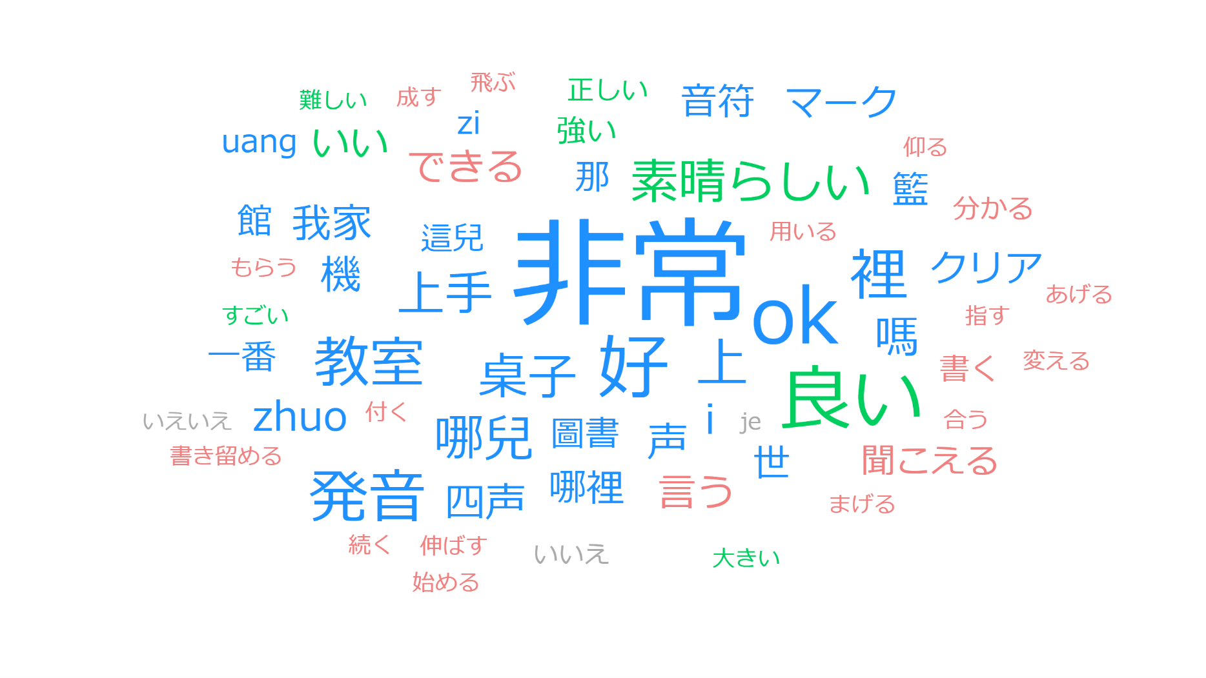
３、分析结果和解释（按出现频率排序的词云图）
② 经常混用/同时使用对学习者的语言输出无关的日语和中文。 （例：偏重褒义词的日中语混用，用中文点名学生→听不懂后改用日语再点名）（点名图见上页）。 教师的提问中，使用了较多的日语词汇（例：図書館，教室，携帯電話，冷蔵庫，本棚）, 中文词汇较少（例：哪兒，你家，嗎）。
[分类：对学生的反馈]
[分类： （由教师的）提问]

Slide 9
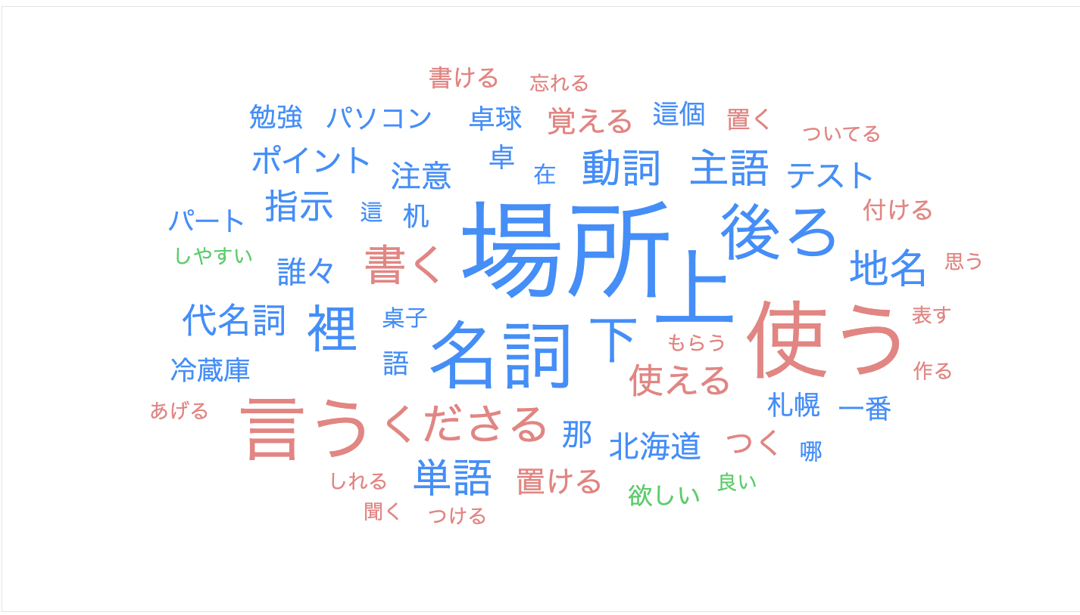
３、分析结果和解释（按出现频率排序的词云图）
③ 使用了很多用于语法解释的词汇。（例：場所，名詞，動語，主語，代名詞，指示等）
[分类：解说]

Slide 10
３、单词出现频率分析结果的解释
本次课程教师使用词汇的偏好
对学习者过多使用谦虚表达（例：くださる，もらう），依願（例：お願い），詫び（例如：ごめんなさい，すみません）
虽然缓和学习者的紧张/不安是必要的，但需要重新考虑这些发言是否符合目标语言习得所需的交流方式。 ⇒可以将教师的一部分发言替换为与学生和ChatGPT的对话。
经常混用/同时使用对学习者的语言输出无关的日语和中文（例：偏重褒义词的日中语混用，用中文点名学生→听不懂后改用日语再点名）
本次课程，教师发言中：中文占比＜9%，理想为60%。需要增加词汇的多样性，采取措施促使学习者更多地使用中文。 ⇒学生通过与ChatGPT进行个别对话，可以提高中文的占比。
使用了很多用于语法解释的词汇（例：主语，动词等）
仅按照教科书进行说明会导致Interaction的形式化。通过对语法术语进行改写或图解，将课堂重心转向学习者优先进行句子产出的教学方式。
⇒通过利用图像生成AI和ChatGPT等，提供更具可视化的语法学习材料。

Slide 11
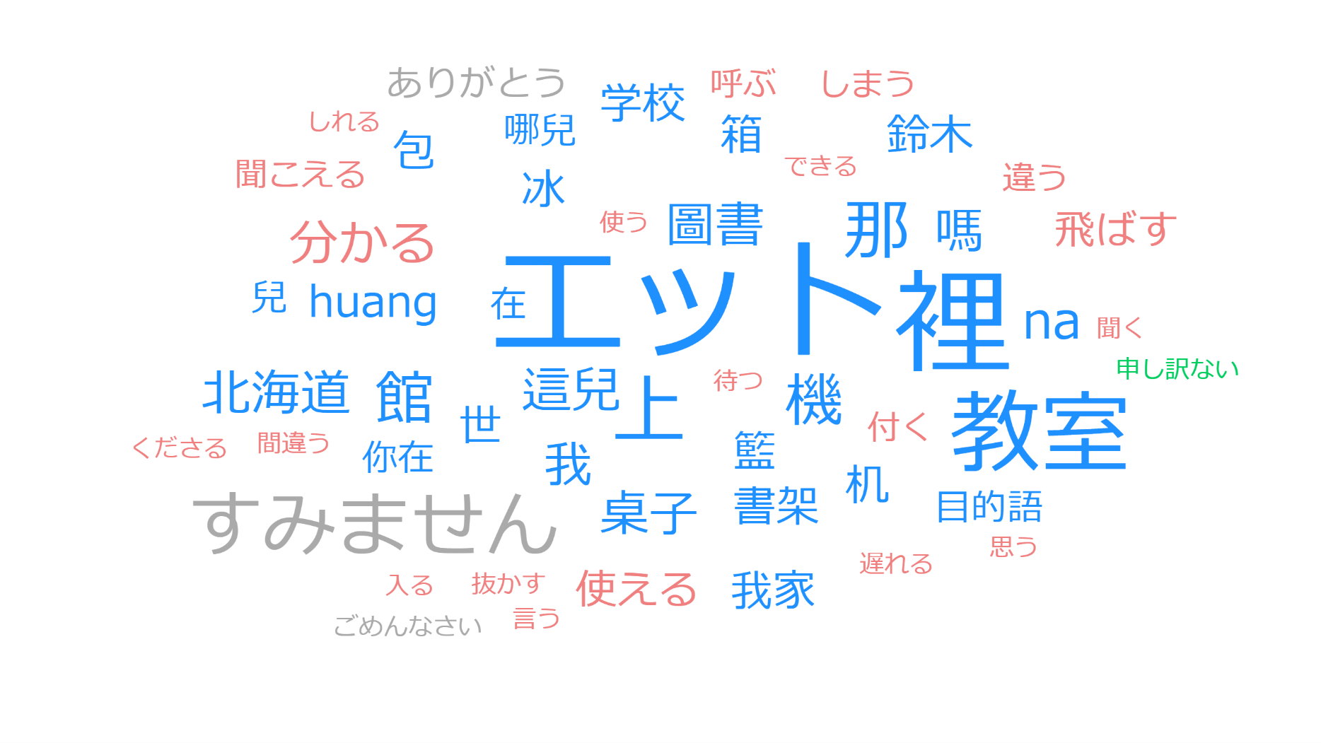
３、分析结果（按出现频率排序的词云图）
[分类：学生的（回答）]
每半学期的学生问卷调查：该教师的课程总体上得到了学生的高度评价（待刊）。
初任教师专注于课程内容，但无法控制自己的发言量（长门，2010）
中坚・熟练教师在掌握所负责科目的知识和教育技术的同时，有时会形成教学环境的措辞习惯，而察觉不到其形式化的问题（横溝，2021）。
文本挖掘结果应由实践参与者，即教师主动利用作为内省的材料。

Slide 12
4、总结和课题
外语教师在课堂上的发言：Dual function＝双重功能(靳洪刚, 2018)
（Ａ）用于外语学习的训练语言
（Ｂ）用于与学生进行交流的发言
在实际的教学环境者两者浑然一体，且无意识地混用
为了减轻学习者的接受和理解负担
教师应意识到自己在日常中使用（Ｂ）的倾向，并改用真正促进交流的语言，意识到与使用（Ａ）的区别。
管理多语言的同时使用，减少学习者的混淆。
需要转变为课堂设计，增加学习者在目标语言上的实践机会（减少专业术语，进行词语替换）。
文本挖掘结果：教师应更加自觉地了解自己语言使用的功能，以及其对学习的影响。

Slide 13
4、总结和课题
文本挖掘：对语言偏好可视化有用。
工具使用的障碍：需要花费时间和精力进行文字转录。
现有的语言处理工具仅适用于单一语言领域：外语教学中的对话通常是多语言混合。语音识别、翻译等工具无法使用/精度较低。 ⇒ ChatGPT 呢？
如果生成型AI能够自动处理多语言混合的音频和文本文档，将能够更便捷地进行自己课堂的分析。期待未来的发展。

